Slide 1
Swift勉強会 第三回 - UIをつくろう② -
2019.10.18
新納真次郎（中村研OB）

Slide 2
前回の復習
UIのつくりかた
コード
Storyboard（旧称Interface Builder）
Swift UI（New）
Swiftが提供しているUIを色々さわる
ラベル，ボタン，画像，セグエ
Buttonを押したら何らかを返す

Slide 3
今日の目標
もうちょっといい感じのUIを触る！
ボタンはできた
ラベルもできた
ビューもできた
スイッチもできた
テーブルは？
地図は？

Slide 4
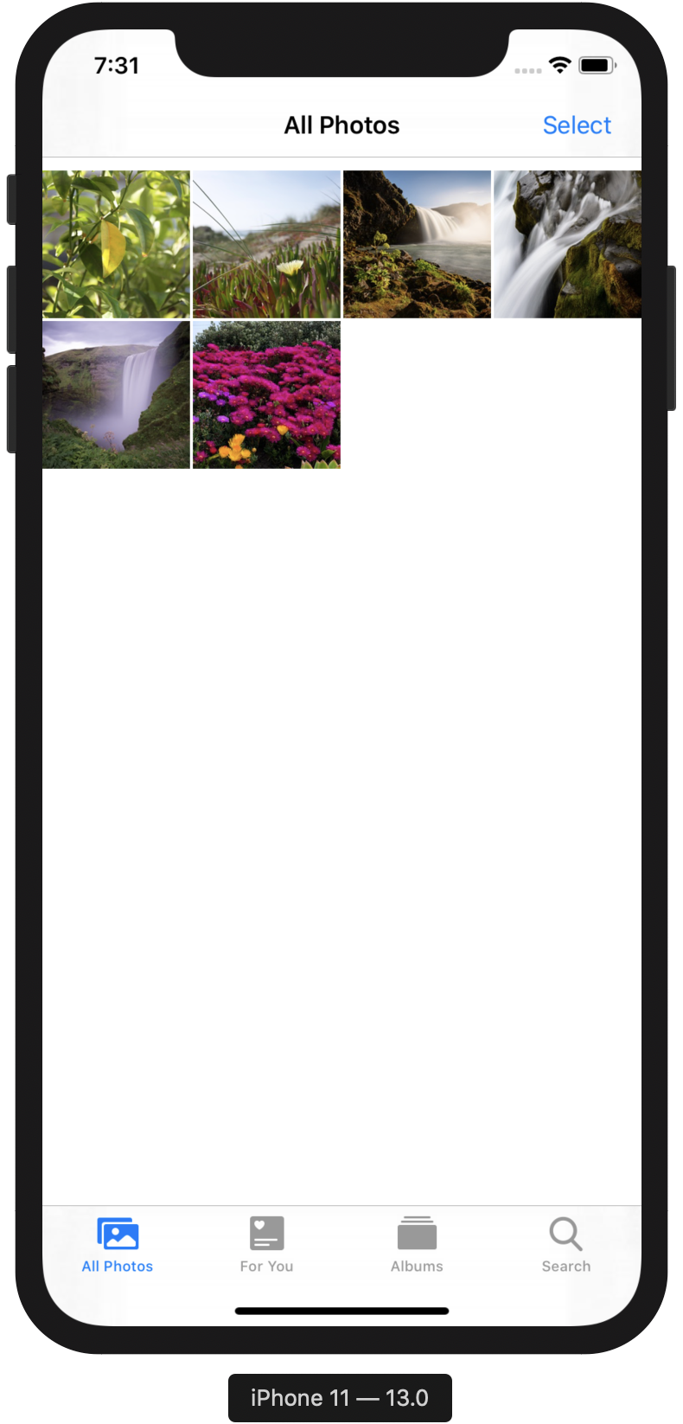
今日の目標
コレ をつくります
Yahooの研修課題だった笑
秘密
コレ

Slide 5
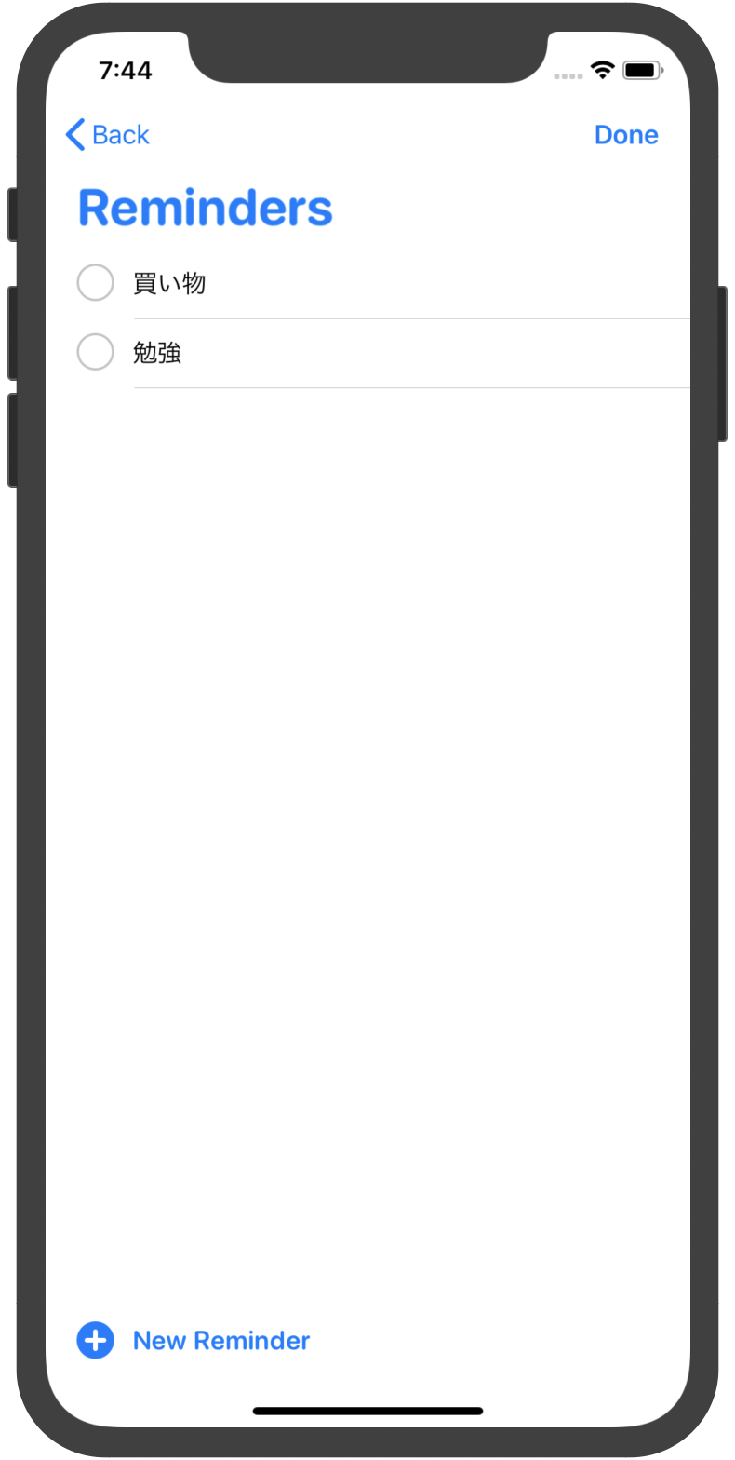
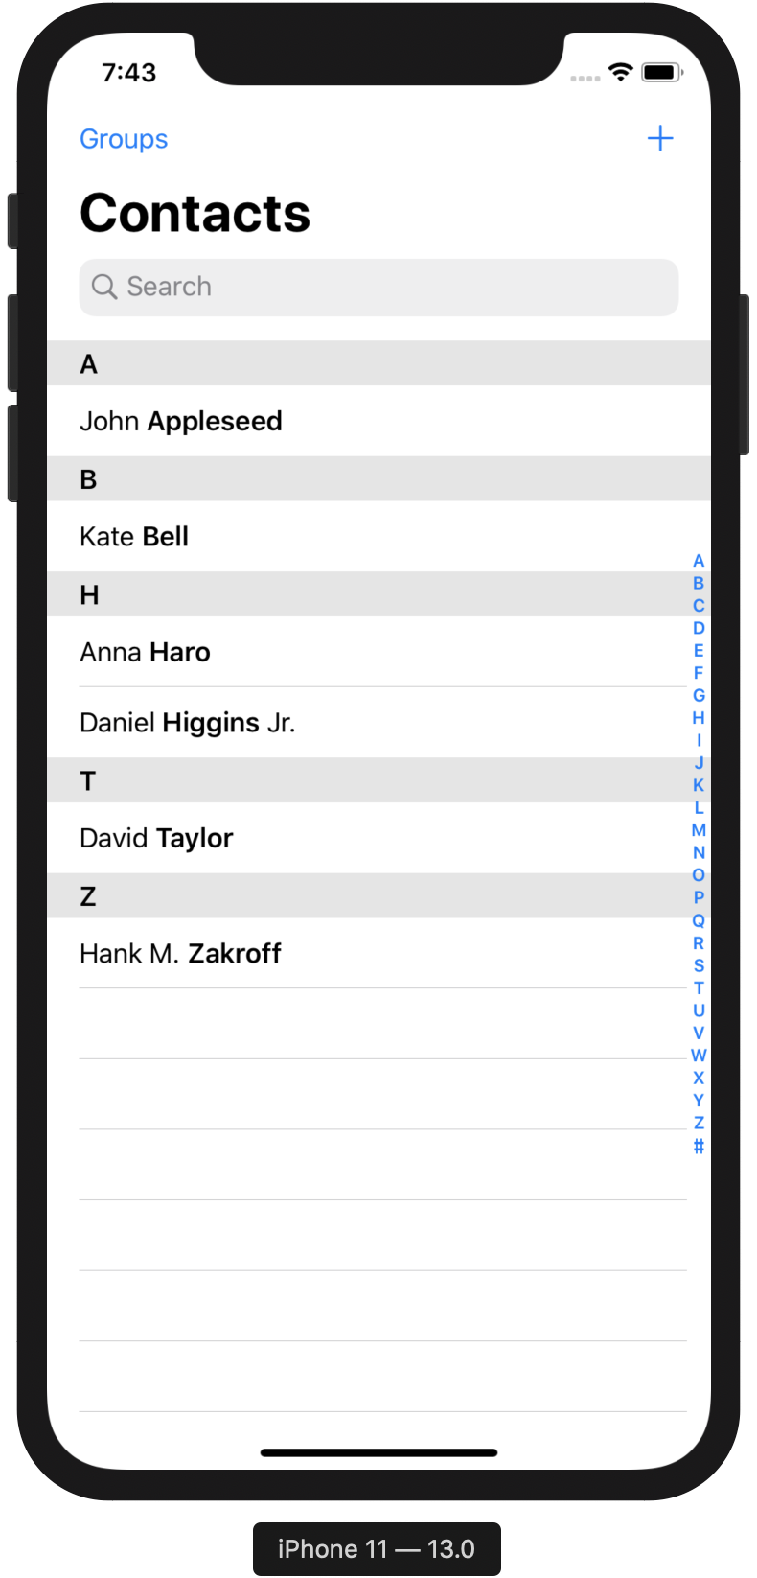
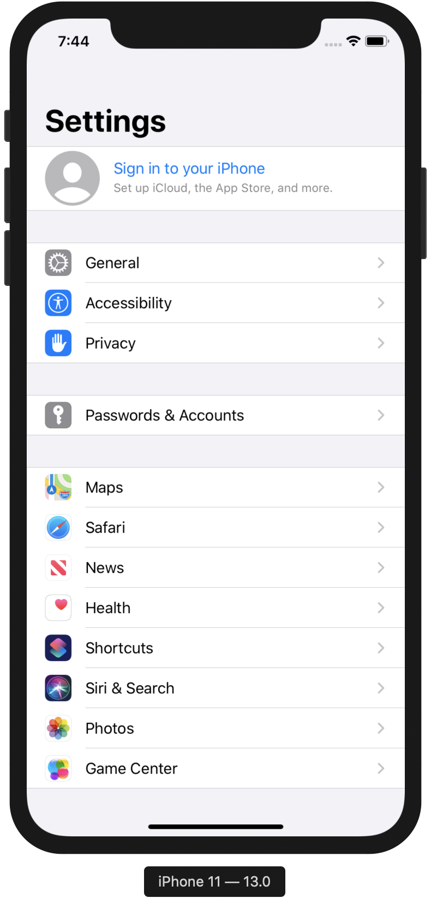
まずはテーブルから
テーブルでできてそうなもの

Slide 6
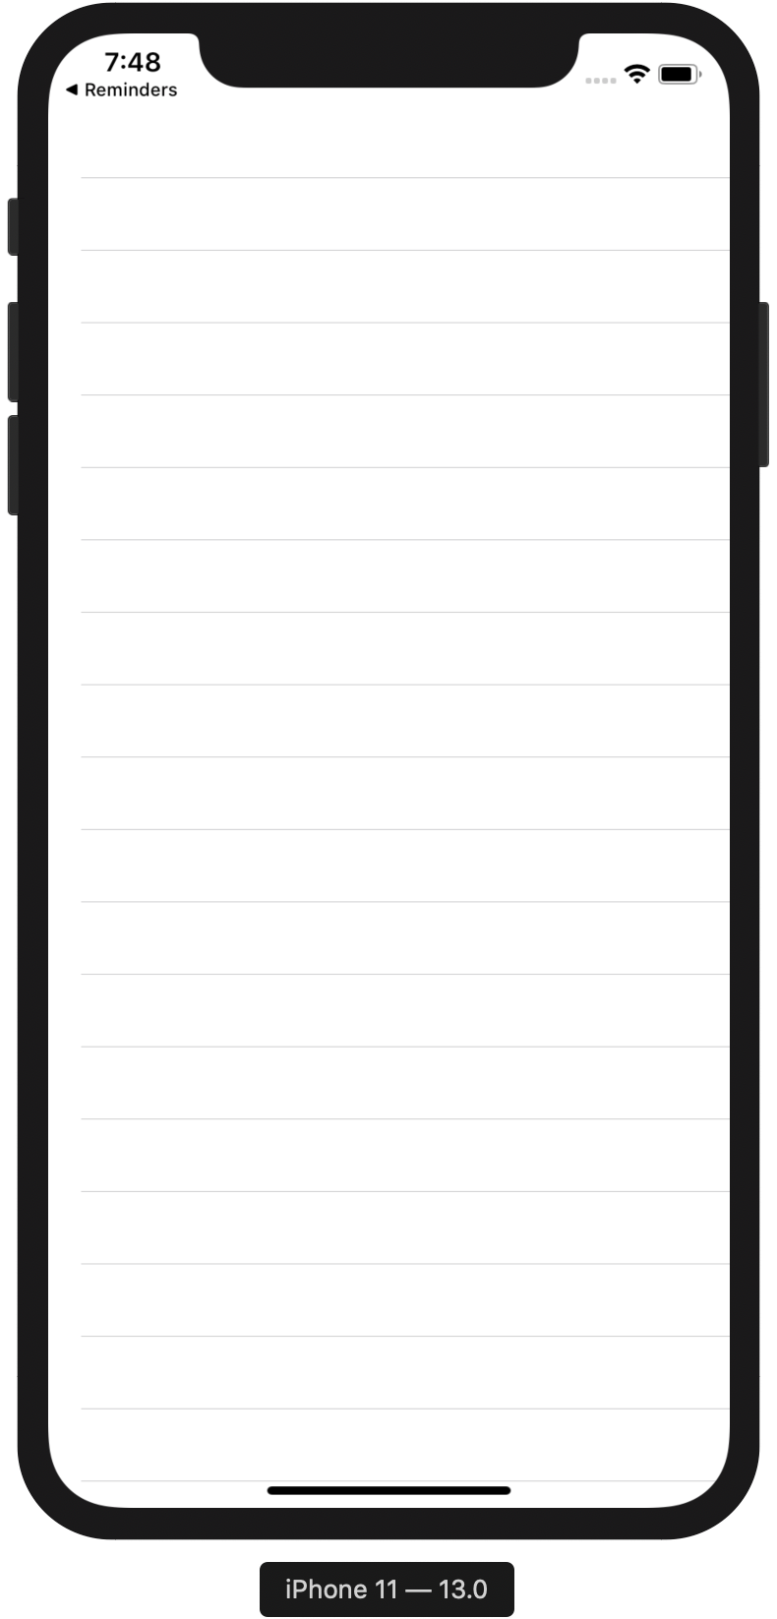
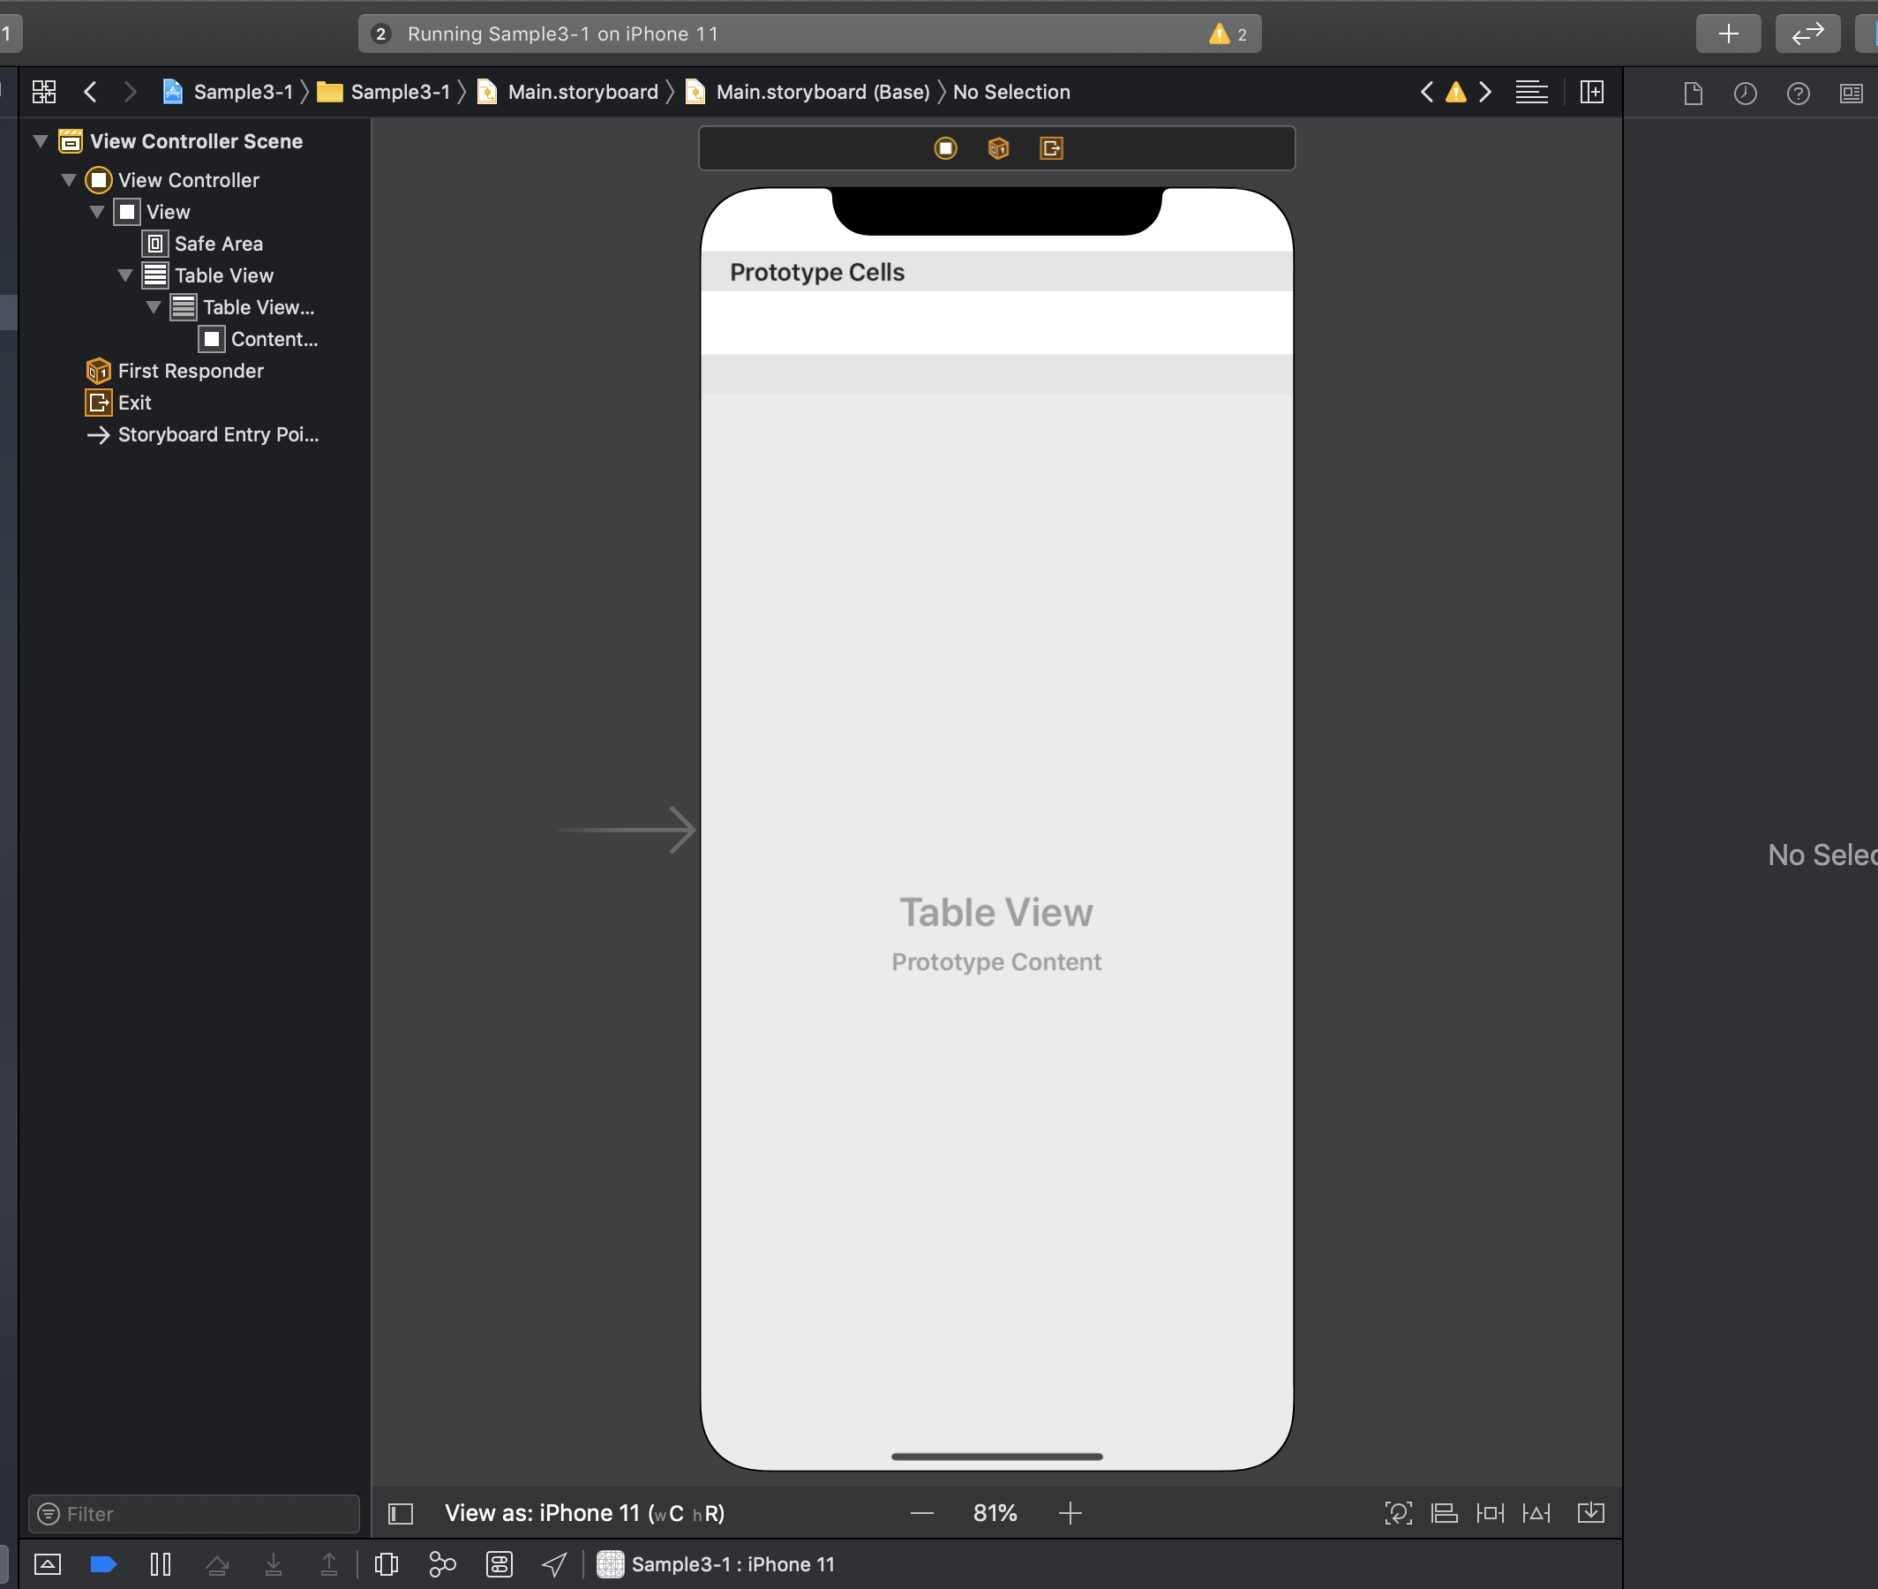
UITableという部品が用意されている
さっそく配置してみよう

Slide 7
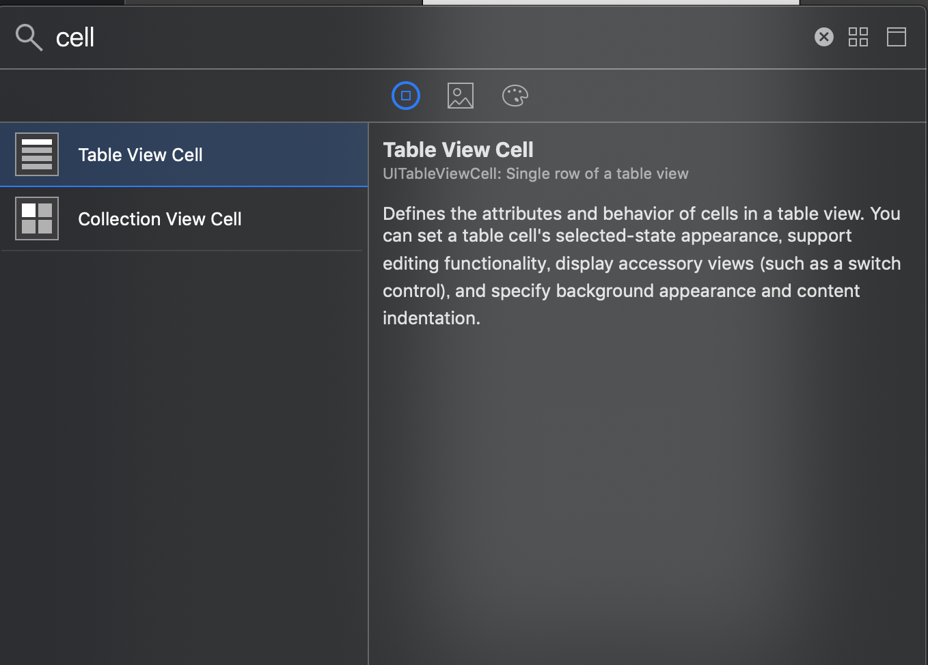
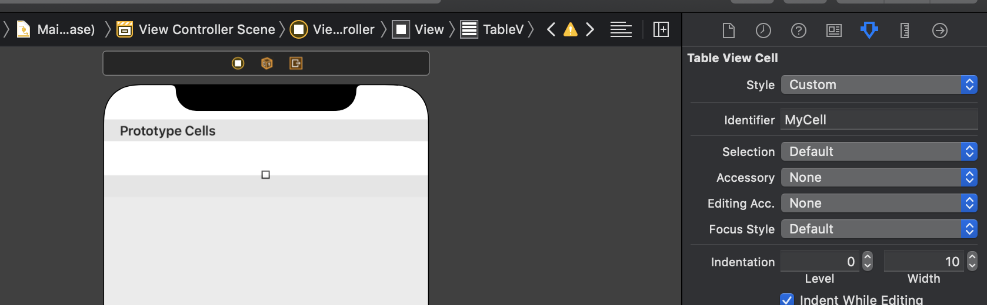
セルを追加
セルを追加し、コードで扱えるように 「MyCell」というIdentiferをつける

Slide 8

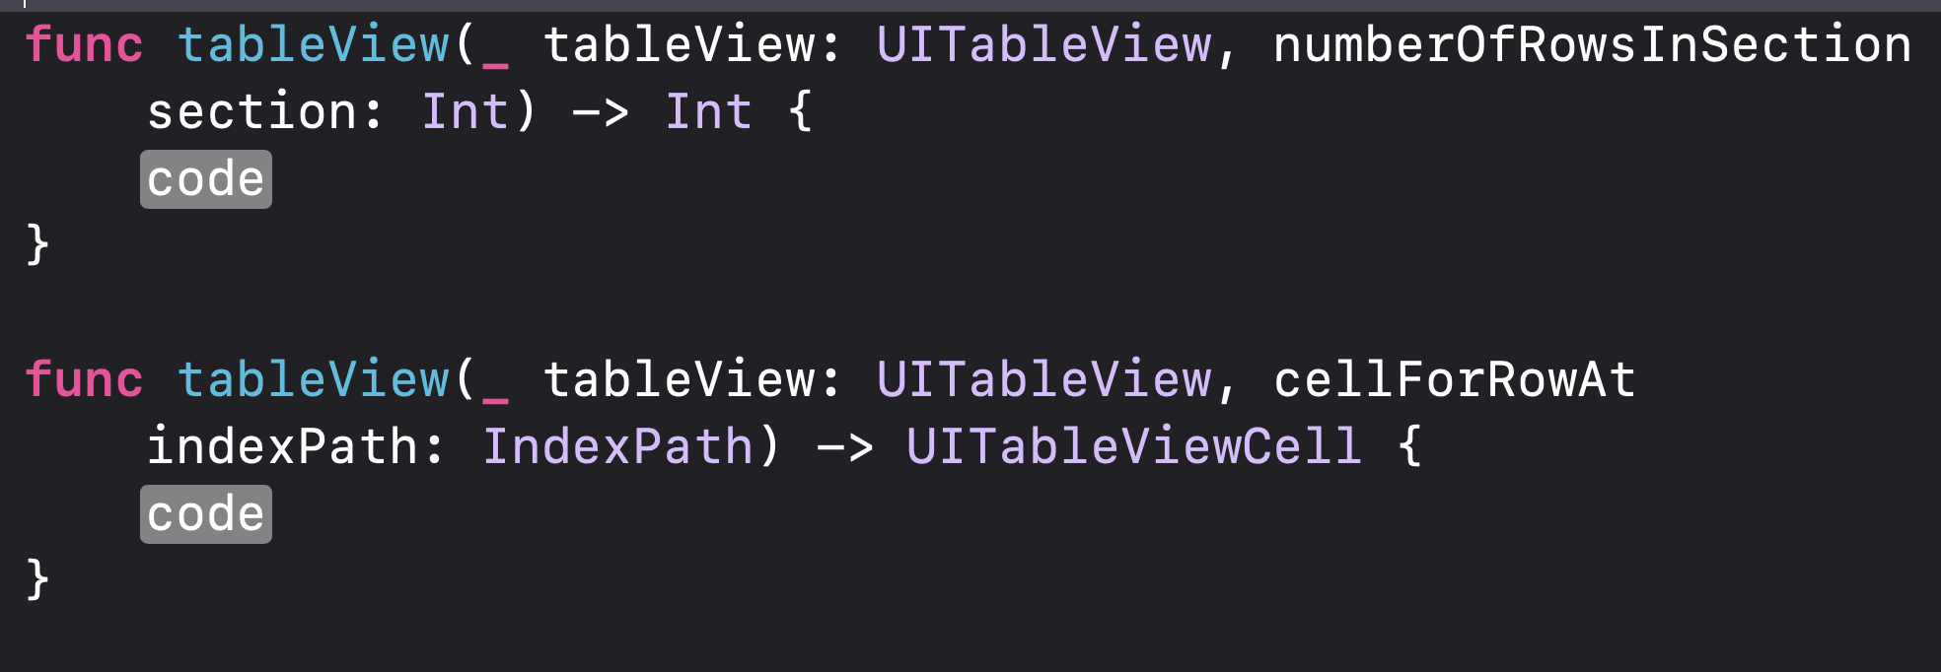
UITableの表示のさせ方
Swiftでは多クラス継承ができる！！！
UITableの表示に必要なクラスを継承する
UITableViewDelegate
UITableViewDatasource
※それぞれどういう意味かは今回は割愛

Slide 9
UITableViewの設定
func initializeTable(){
tableV.delegate = self
tableV.dataSource = self
}
func tableView(_ tableView: UITableView, numberOfRowsInSection section: Int) -> Int {
return /* セルの数 */
}
func tableView(_ tableView: UITableView, cellForRowAt indexPath: IndexPath) -> UITableViewCell {
let cell = tableView.dequeueReusableCell(withIdentifier: "MyCell")!
return cell
}

Slide 10
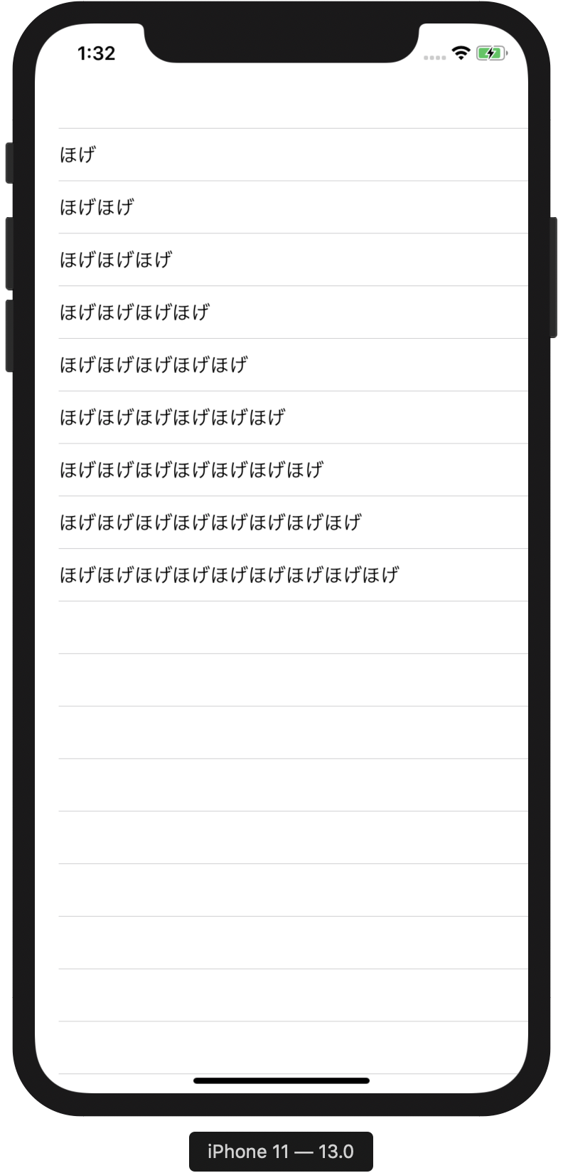
演習（1）
セル番号の数だけ「ほげほげ」する回数を増やすテーブルをつくろう
ほげ
ほげほげ
ほげほげほげ
ヒント
indexPath.row 番号取れる
cell.textLabel を持っている

Slide 11
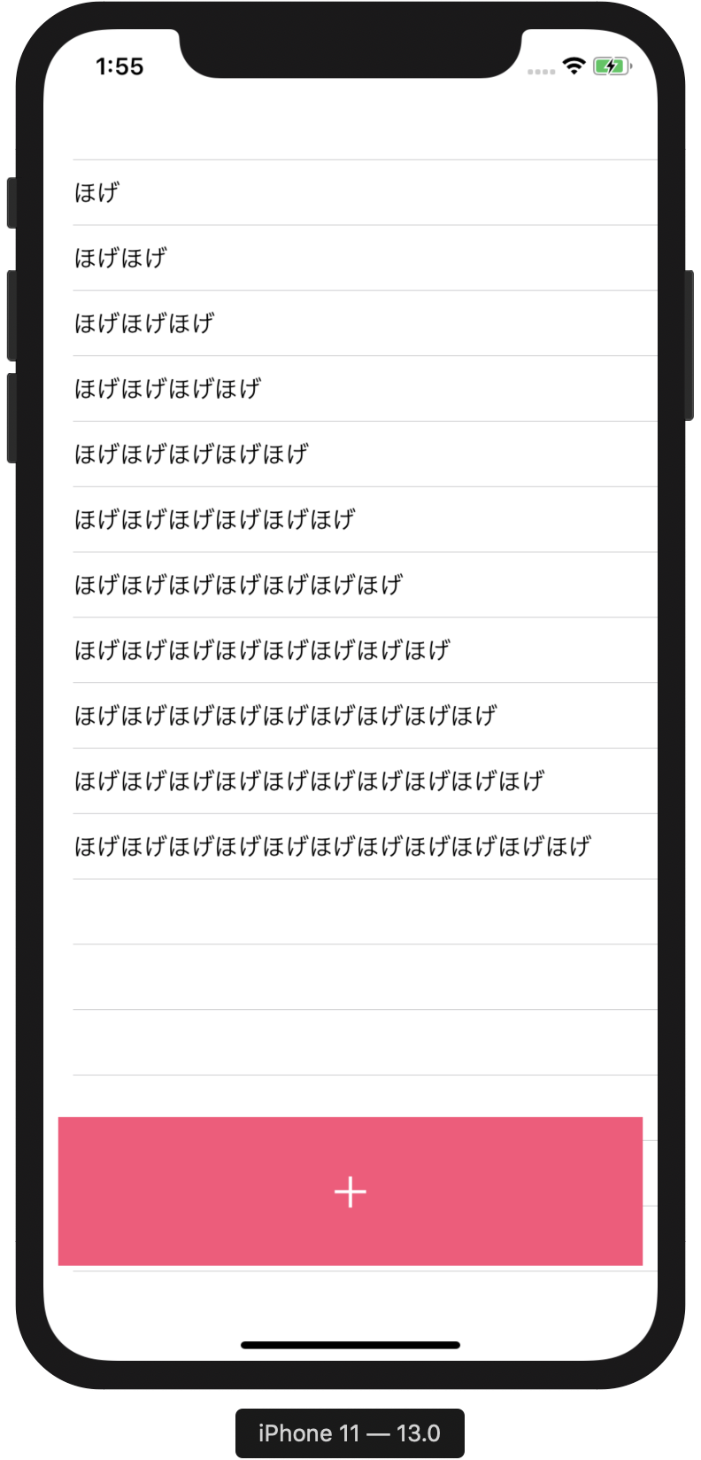
演習（2）
ボタンをタップするたびにほげが増えていくプログラムを書いてみよう
ほげ
ほげほげ
ほげほげほげ
ほげほげほげほげ
ほげほげほげほげほげ
ヒント
テーブルの更新は tableView.reloadData()

Slide 12
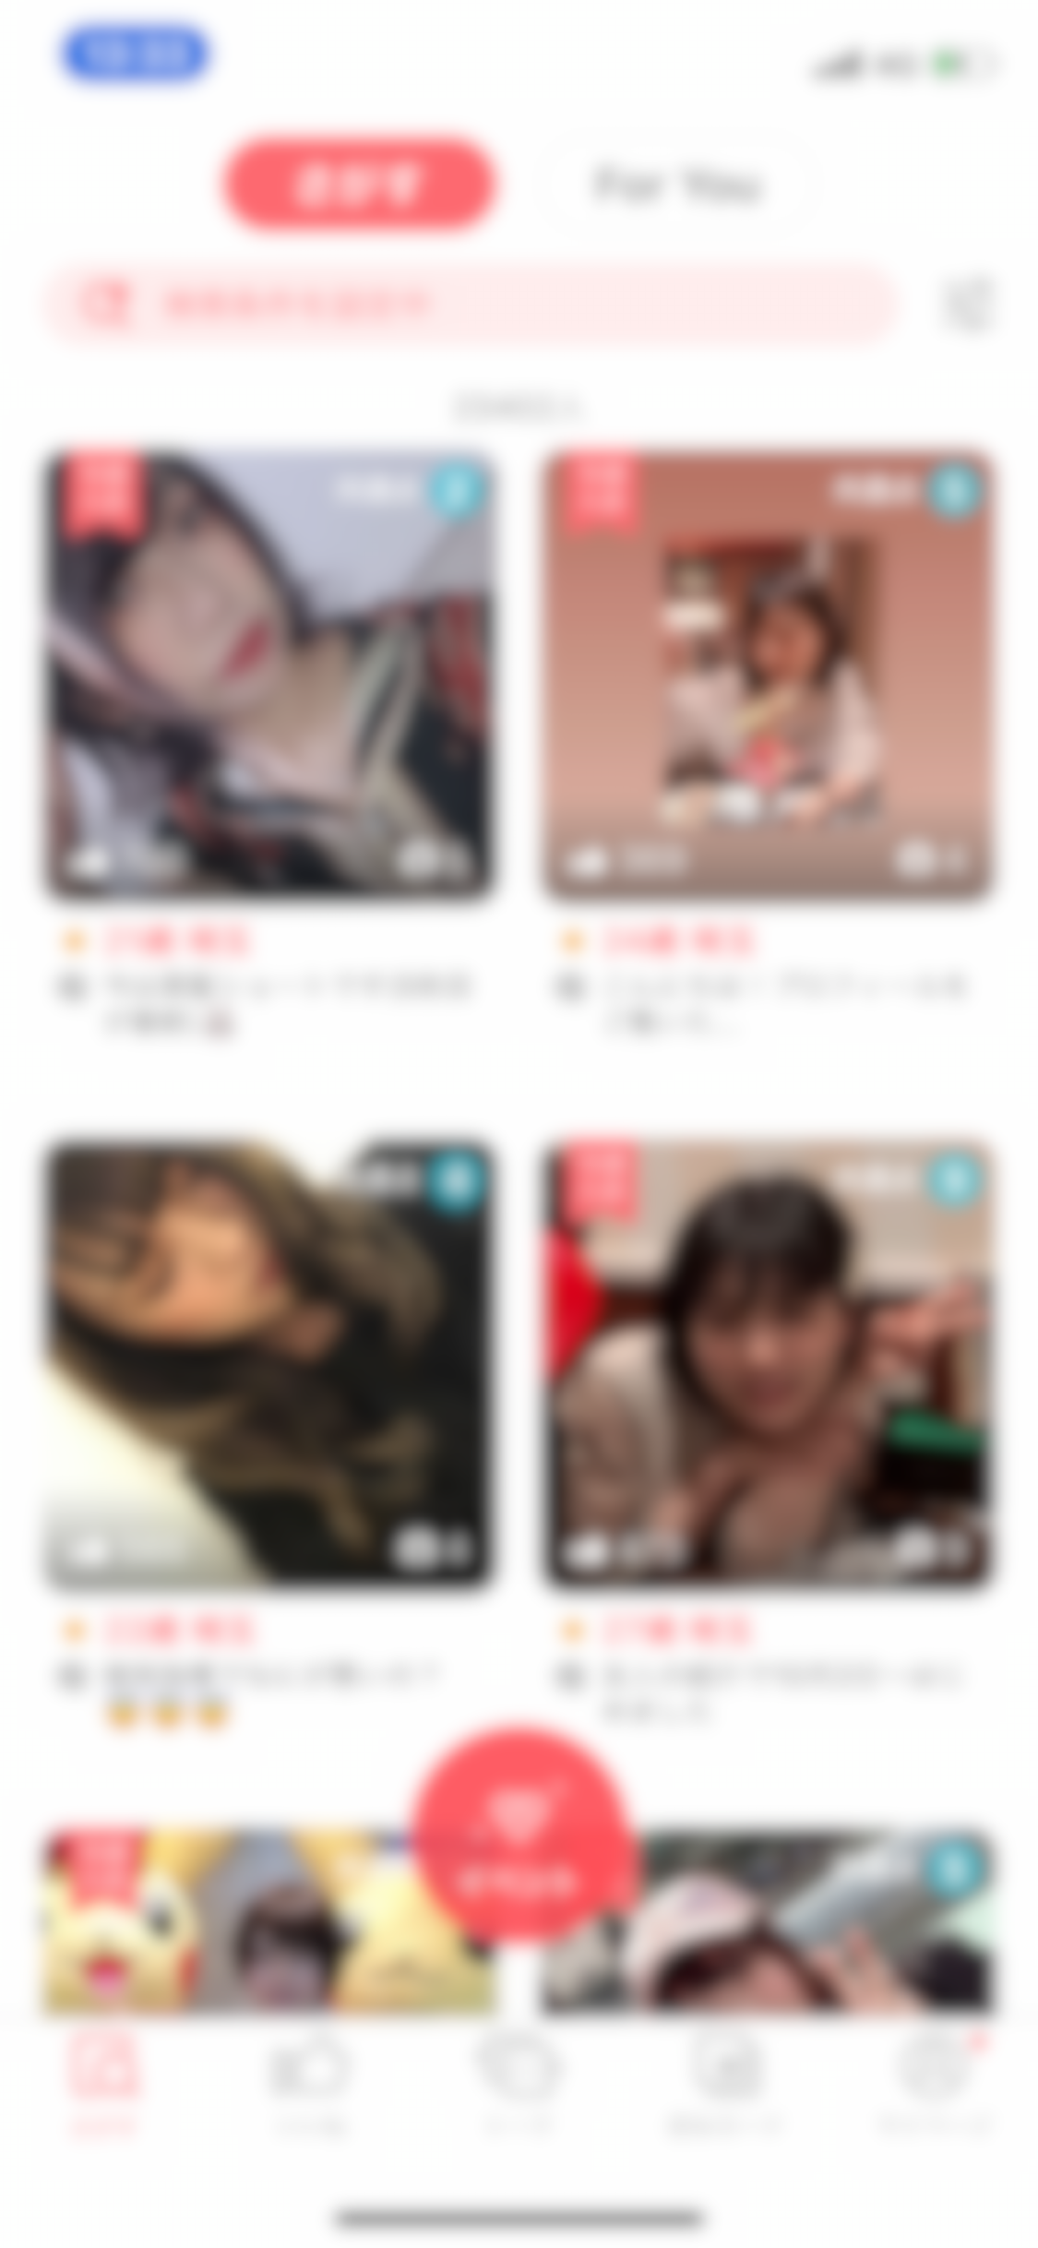
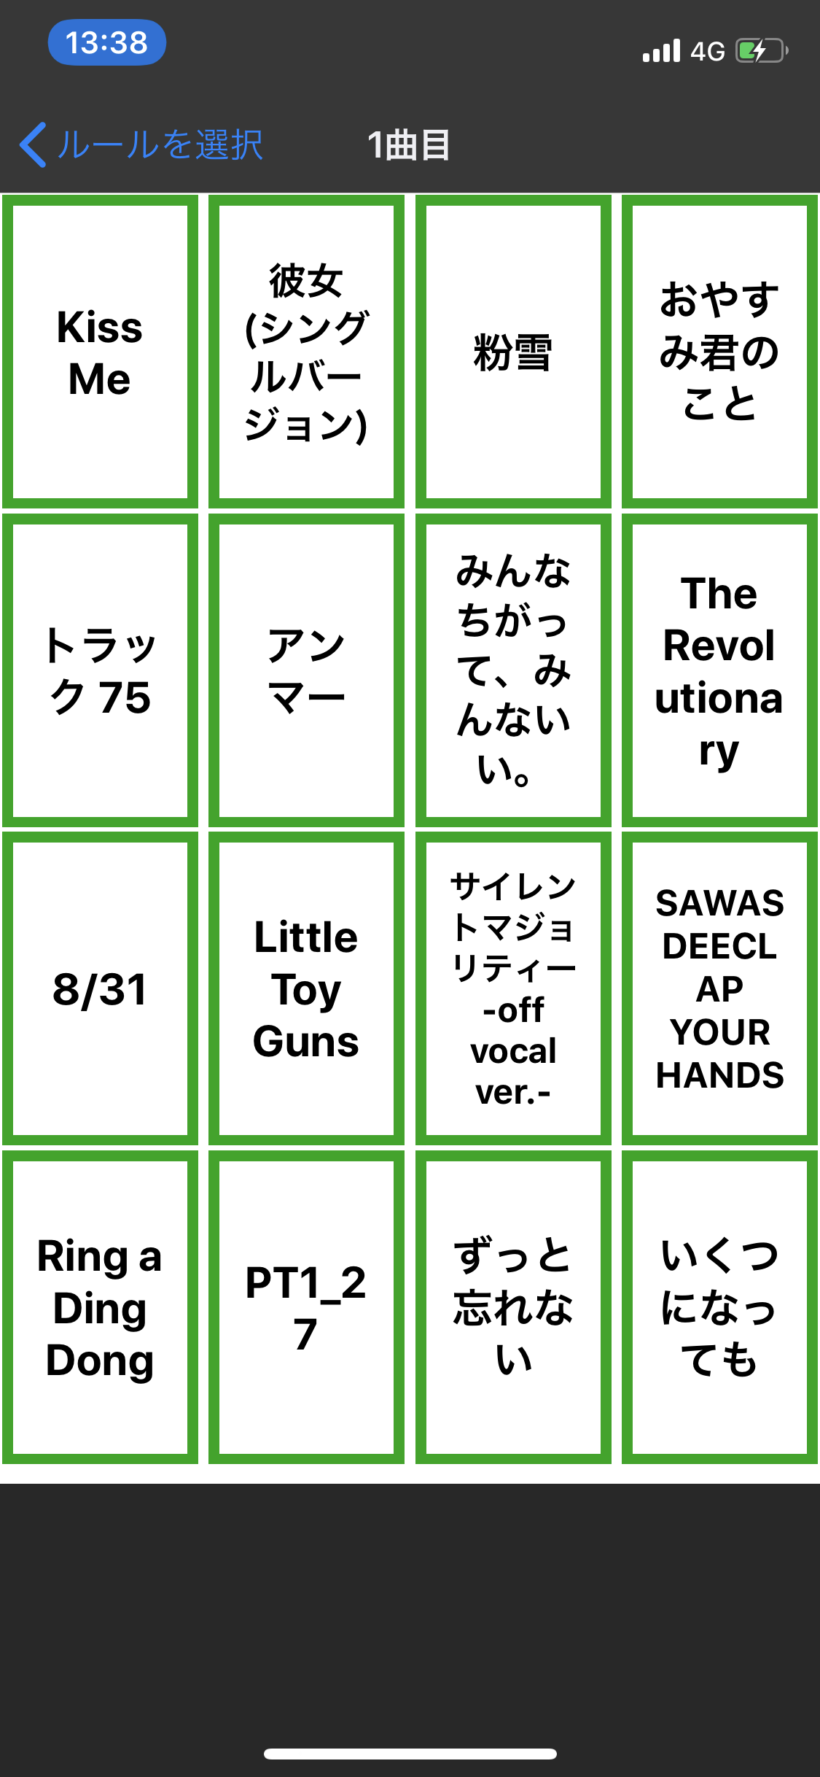
コレクションテーブル
コレクションテーブルでできてそうなもの

Slide 13
使い方は大体同じ
collectionV.delegate = self
collectionV.dataSource = self
func collectionView(_ collectionView: UICollectionView, numberOfItemsInSection section: Int) -> Int {
return /* セルの数 */
}
func collectionView(_ collectionView: UICollectionView, cellForItemAt indexPath: IndexPath) -> UICollectionViewCell {
let cell = collectionView.dequeueReusableCell(withReuseIdentifier: "MyCell", for: indexPath)
return cell
}

Slide 14
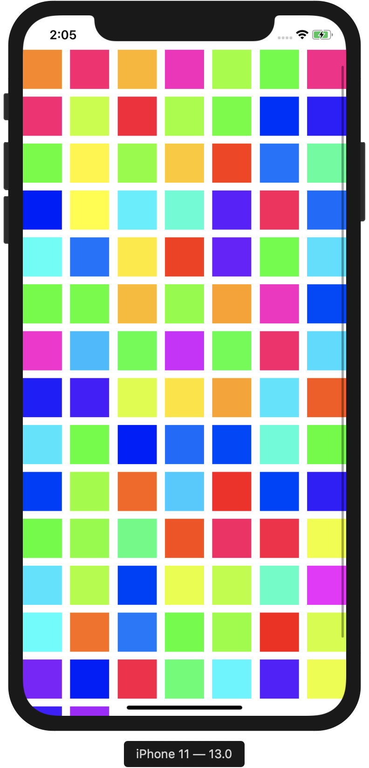
演習（3）
カラフルなコレクションビューを作ろう
100個セルを表示してみよう

Slide 15
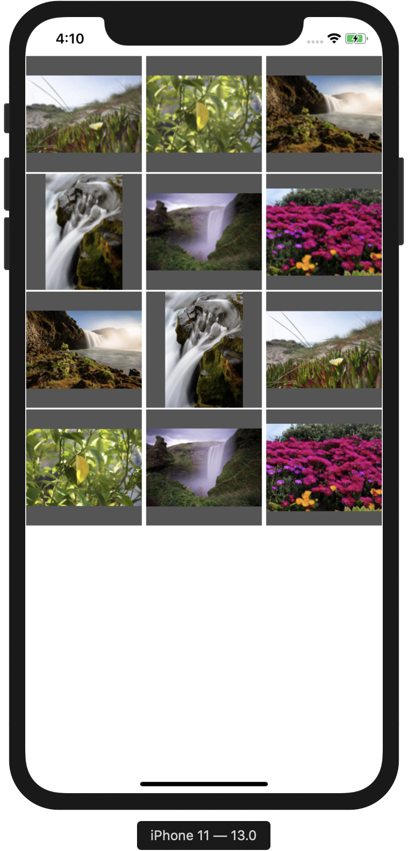
演習（4）
写真ビュアーを作ろう
これができればあなたもYahoo社員に…？？？
秘密

Slide 16
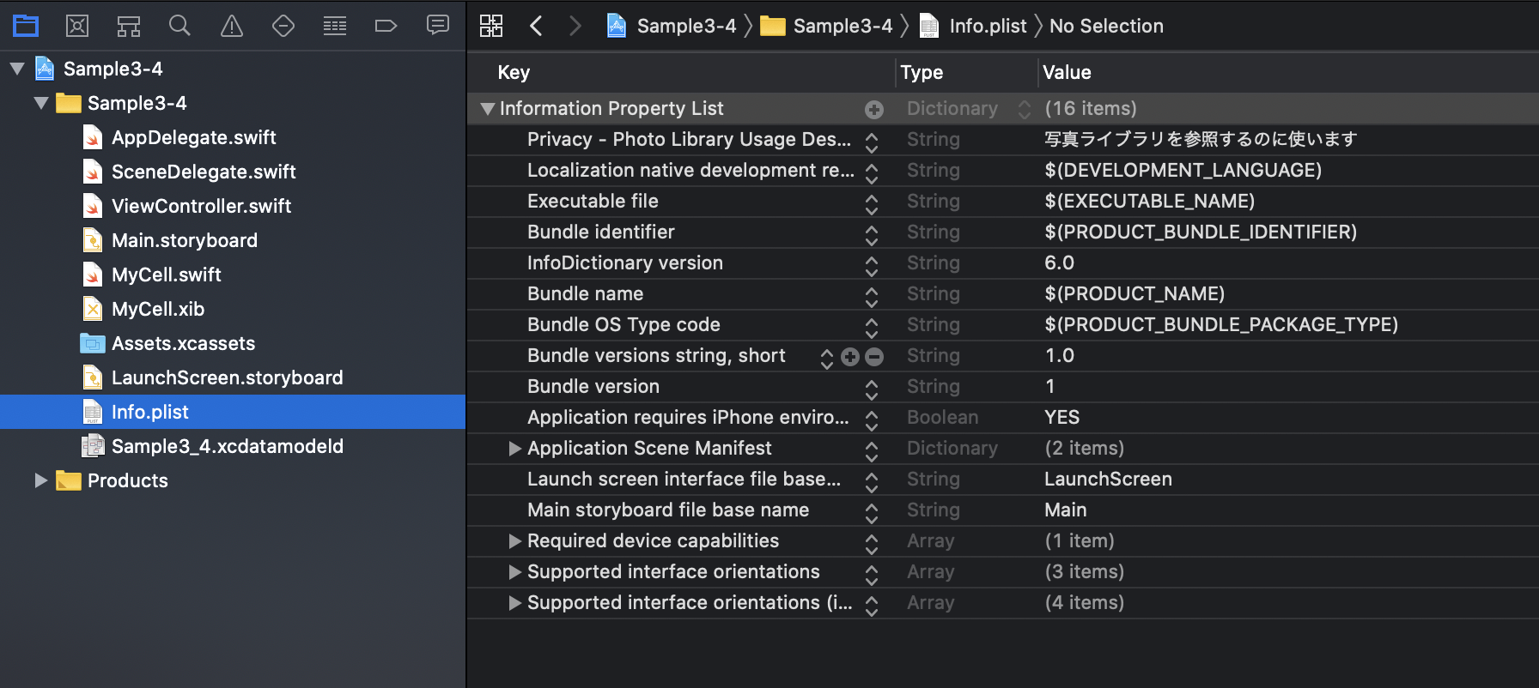
ヒント：

